Slide 1
Қазақ тілі
3 «А» сынып

Slide 2
Топ атын табу
1-топ: қамшы, қорғау
2-топ: алау, қылқалам, дыбыс
3-топ: дала, намыс
4-топ: ізгілік, ет, тілек

Slide 3
1-топ: ҚАМҚОР
2-топ: АҚЫЛДЫ
3-топ: ДАНА
4-топ: ІЗЕТТІ

Slide 5
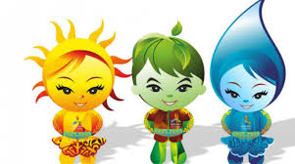
Сәуле Қуат Мөлдір
(күн сәулесі) - (күш, билік) – (айқын, таза) -
күннен алынған жердегі энергияны судан алынған
энергия білдіреді. энергия.

Slide 6
Топтық жұмыс
1-топ.ЭКСПО неліктен бүкіләлемдік
көрме деп аталады?
2-топ.ЭКСПО-2017 көрмесі қайда өтті?
3-топ.Көрменің тақырыбы қалай
аталды? Неліктен олай атаған.
4-топ.Мәтіннен э дыбысы бар сөздерді
тауып жазу.

Slide 7
Өзбекстан көрмесі

Slide 8
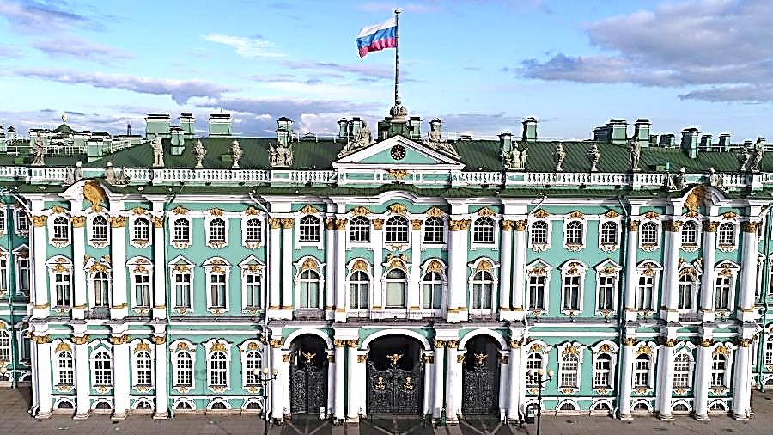
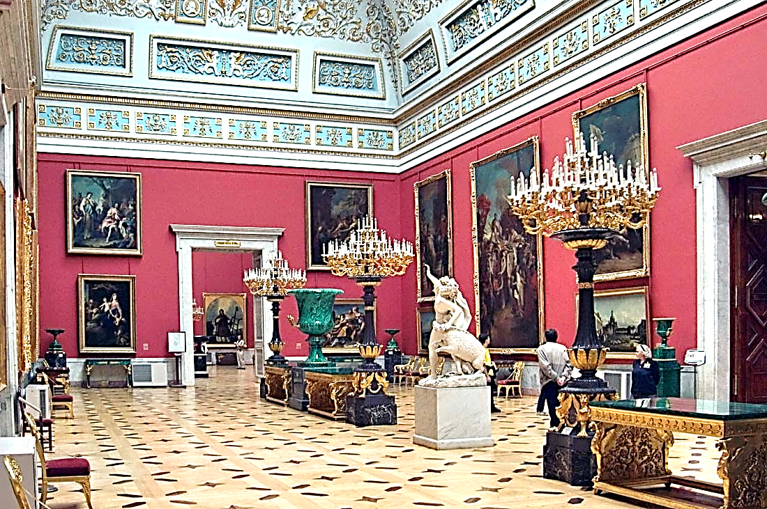
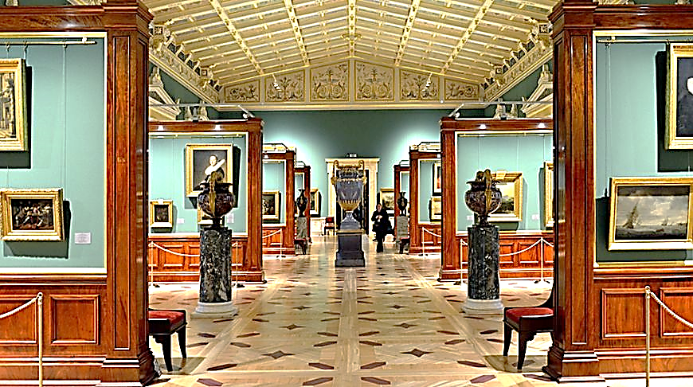
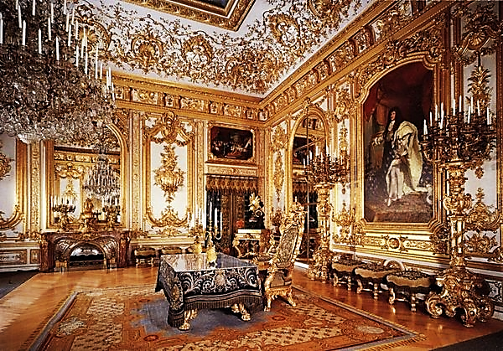

Slide 9
Ұлыбритания көрмесі

Slide 10
Сергіту

Slide 11
18-жаттығу
Жеке жұмыс

Slide 12
Үндістан көрмесі

Slide 13
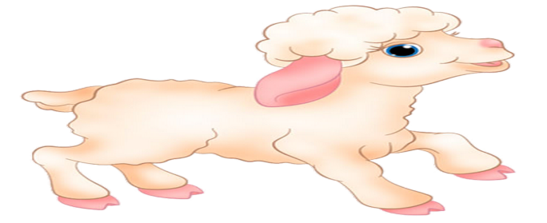
«Шынықсаң шымыр боларсың» эстафетасы

Slide 14
Қазақстан көрмесі

Slide 15
Кері байланыс
.
Шаттық шеңбері

